Slide 1
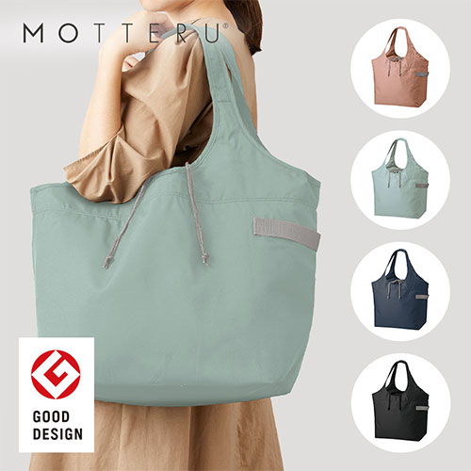
【提案書】
クルリト クーラービッグマルシェバッグ
特徴
保冷・保温機能を備えた、くすみカラーがおしゃれな小さく畳める大容量マルシェバッグ。口元は巾着仕様で物の出し入れも楽々。レジカゴに設置できるので荷詰めの時間を短縮できます。
納期
納期スペース
仕様
カラー展開：チャコールブラック、ネイビー、ミントブルー、スモークピンク
素材：ポリエステル、アルミ
サイズ：本体/約600×350×240(mm)・持ち手/約40×400(mm)
容量：約30L
お見積
お見積りスペース

